Slide 1

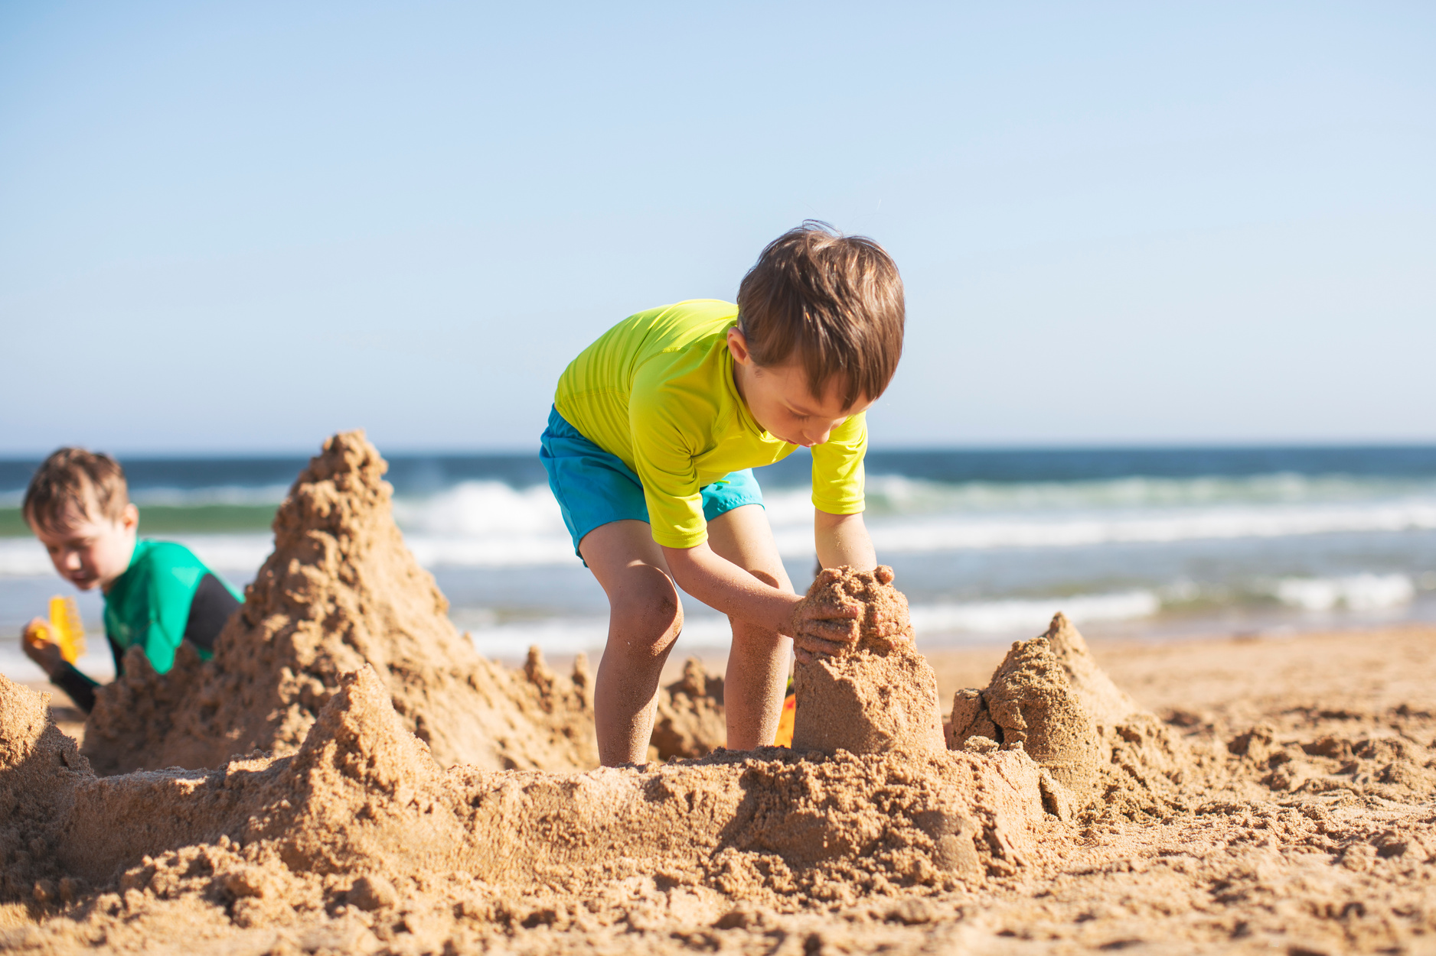





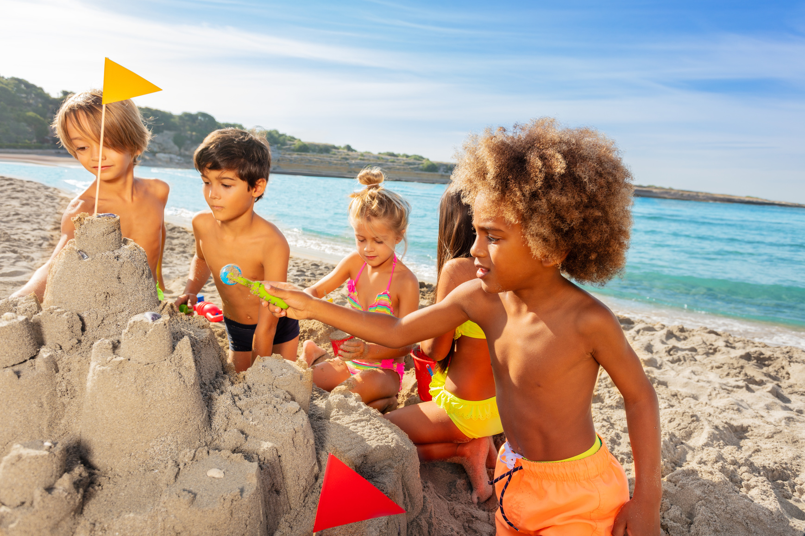

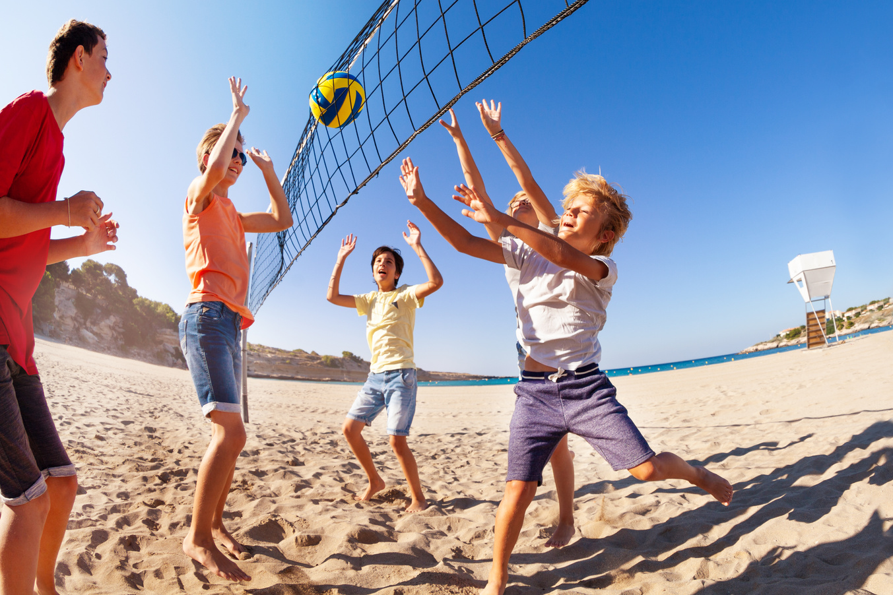
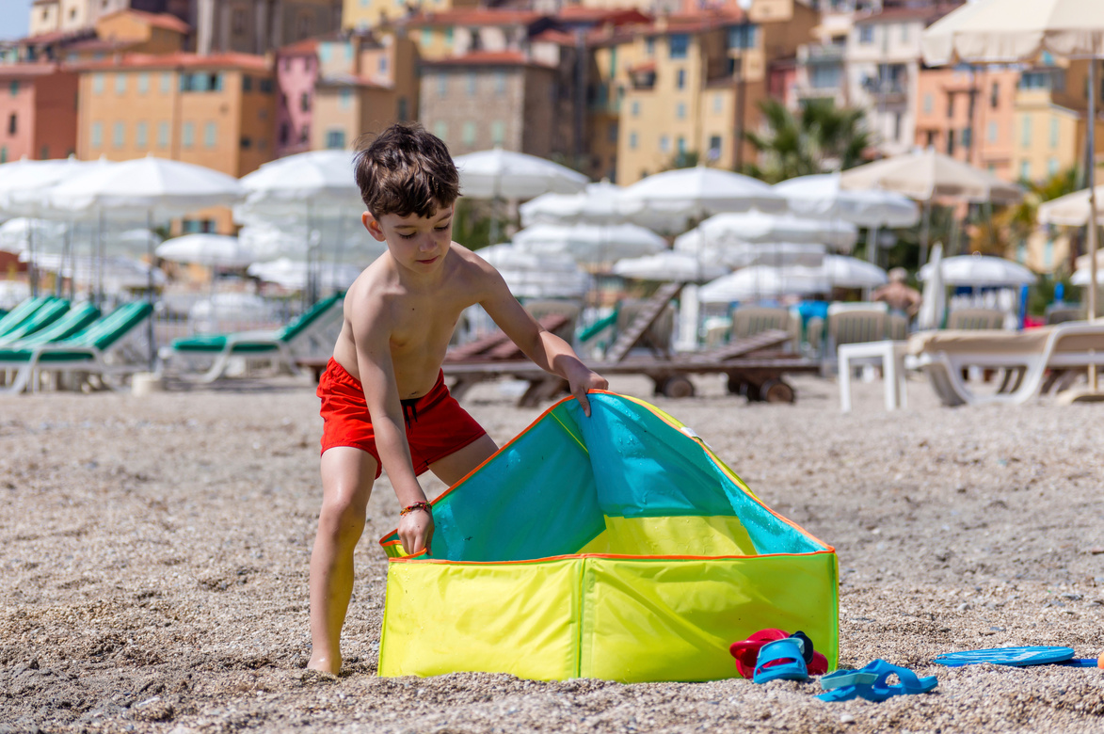




Slide 2




TRÒ CHƠI POWERPOINT
THỬ TÀI TRÍ NHỚ
(LẬT HÌNH GIỐNG NHAU)

Slide 3











TRÒ CHƠI POWERPOINT
THỬ TÀI TRÍ NHỚ (LẬT HÌNH GIỐNG NHAU)
1
2
3
4
5
6
7
8
9
10
11
12
13
14
15
16
17
18
19
20

Slide 4


Slide 5















Slide 6


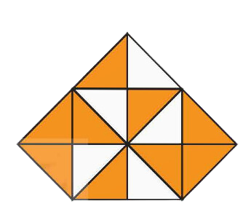







1
Chọn câu trả lời đúng
a) Phân số chỉ phần đã tô màu của hình bên là:
$$A.\frac{5}{4}$$
$$B.\frac{5}{9}$$
$$C.\frac{9}{14}$$
$$D.\frac{14}{9}$$
Hình vẽ gồm 14 phần bằng nhau, có 9 phần được tô màu.

Slide 7
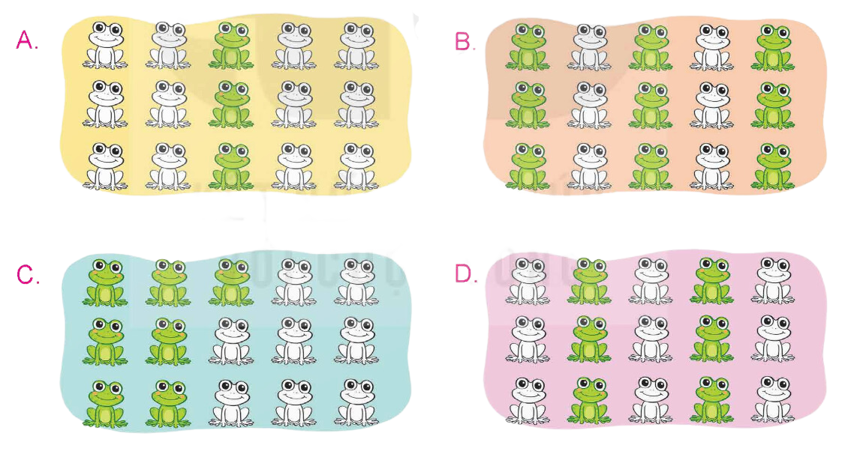


1
Chọn câu trả lời đúng
$$\frac{3}{5}$$
b) Đã tô màu số con ếch của hình nào dưới đây?

Slide 8

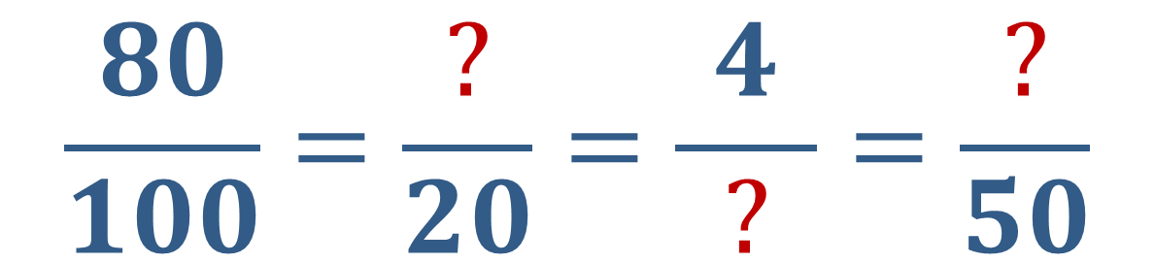
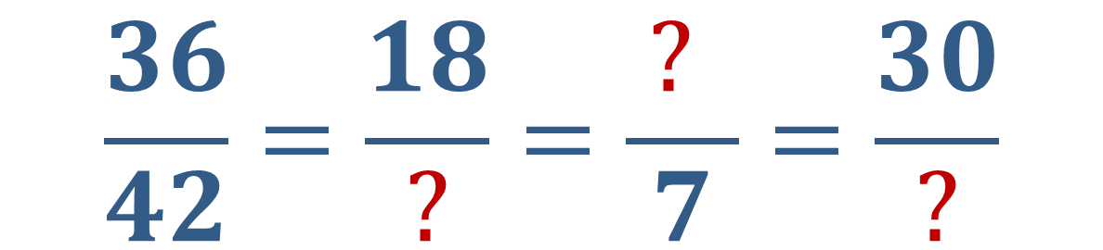
2
Số?
Nếu chia cả tử số và mẫu số của một phân số cho cùng một số tự nhiên khác 0 thì được gì?
Nếu nhân cả tử số và mẫu số của một phân số với cùng một số tự nhiên khác 0 thì được gì?
6
$$\frac{36}{42}=\frac{18}{?}=\frac{ ? }{7}=\frac{30}{?}$$
a)
21
35
16
40
$$\frac{80}{100}=\frac{?}{20}=\frac{4}{ ? }=\frac{ ? }{50}$$
b)
5

Slide 9


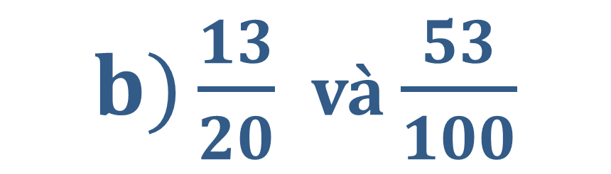
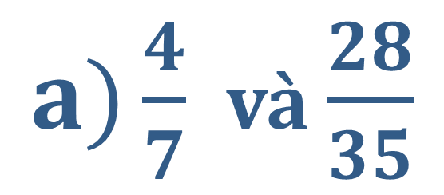
3
Quy đồng mẫu số các phân số.
$a)\frac{4}{7}$ và $\frac{28}{35}$
$b)\frac{13}{20}$ và $\frac{53}{100}$
$c)\frac{5}{6}$; $\frac{9}{8}$ và $\frac{11}{24}$
Phương pháp giải:
- Xác định mẫu số chung
- Tìm thương của mẫu số chung và mẫu số của phân số kia.
- Lấy thương tìm được nhân với tử số và mẫu số của phân số cần quy đồng.

Slide 10
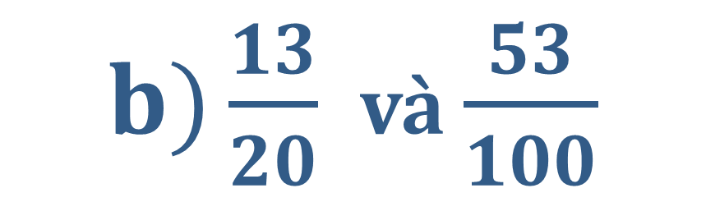
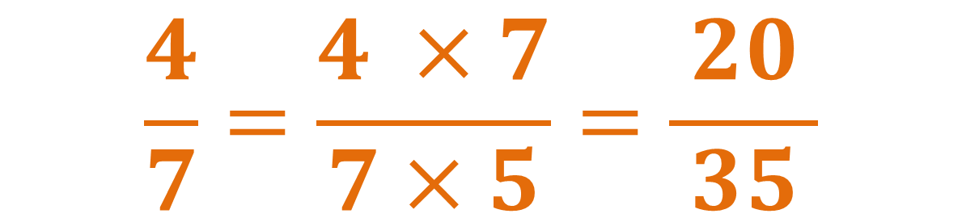
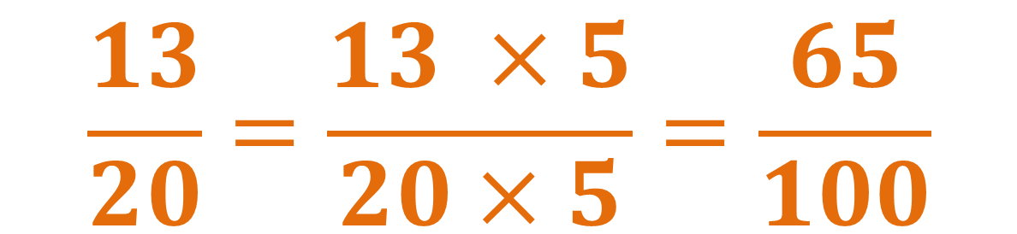
3
Quy đồng mẫu số các phân số.
$a)\frac{4}{7}$ và $\frac{28}{35}$
$$\frac{4}{7}=\frac{4 ×7}{7×5}=\frac{ 20 }{35}$$
$b)\frac{13}{20}$ và $\frac{53}{100}$
$$\frac{13}{20}=\frac{13 ×5}{20×5}=\frac{ 65 }{100}$$

Slide 11
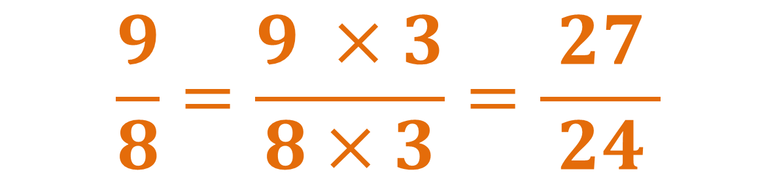
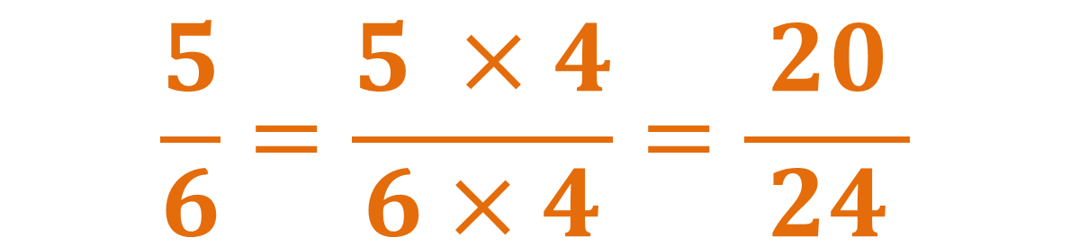

3
Quy đồng mẫu số các phân số.
$c)\frac{5}{6}$; $\frac{9}{8}$ và $\frac{11}{24}$
$$\frac{5}{6}=\frac{5 ×4}{6×4}=\frac{ 20 }{24}$$
$$\frac{9}{8}=\frac{9 ×3}{8×3}=\frac{ 27 }{24}$$

Slide 12

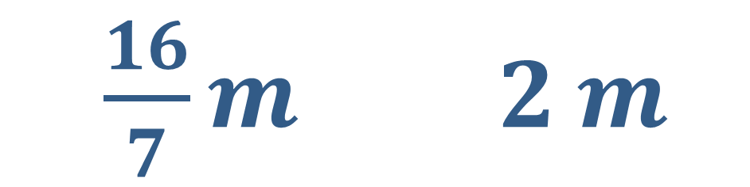

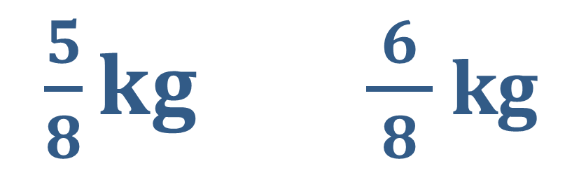
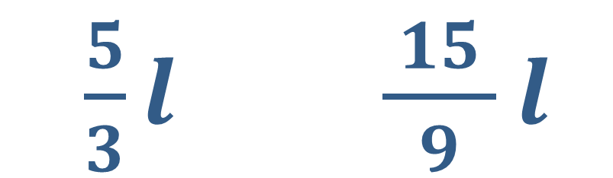
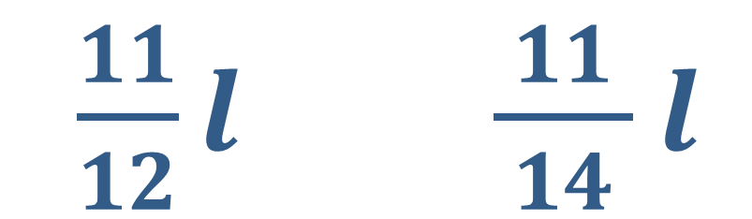
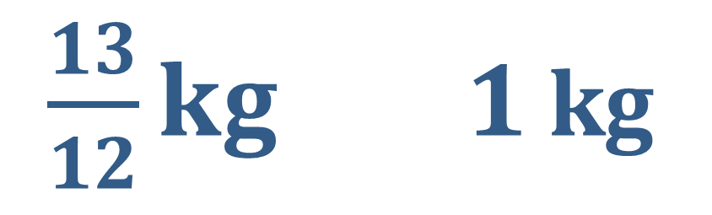
4
>, <, =?
a)
b)
$\frac{5}{8}kg \frac{ 6 }{8}$ kg
$\frac{11}{12}l \frac{ 11 }{14}$ $l$
<
?
>
?
$\frac{13}{12}kg 1$ kg
?
>
$\frac{5}{3}l \frac{ 15 }{9}$ $l$
=
?
c)
$\frac{5}{6}m \frac{ 17 }{18}$ $m$
?
<
$\frac{16}{7}m 2$ $m$
>
?

Slide 13




5
Có ba vòi nước cùng chảy vào một bể. Trong 1 giờ, vòi số 1 chảy được bể nước, vòi số 2 chảy được
bể nước, vòi số 3 chảy được bể nước. Hỏi trong 1 giờ, vòi nào chảy được nhiều nước nhất, vòi nào chảy được ít nước nhất?
$$\frac{1}{4}$$
$$\frac{2}{5}$$
$$\frac{7}{20}$$

Slide 14






So sánh số phần nước chảy của ba vòi để tìm ra trong 1 giờ, vòi nào chảy được nhiều nước nhất, vòi nào chảy được ít nước nhất.

Slide 15






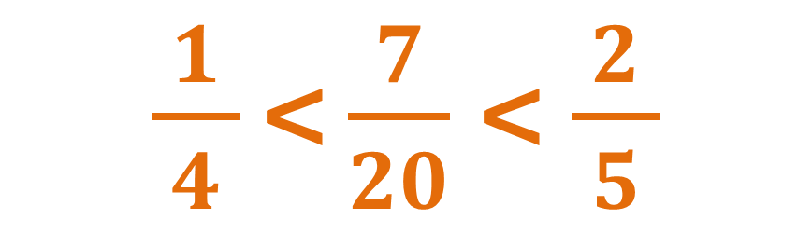
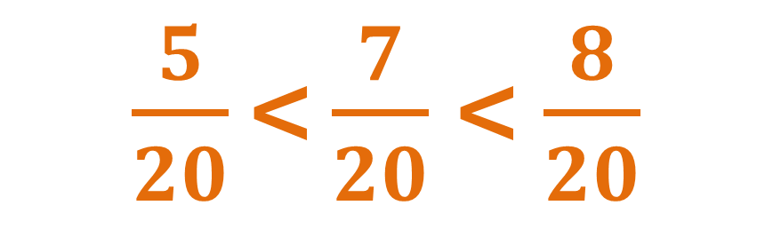
Ta có:
$$\frac{1}{4}=\frac{ 5 }{20}$$
$$\frac{2}{5}=\frac{ 8 }{20}$$
$$\frac{ 7 }{20}$$
Vòi 1:
Vòi 2:
Vòi 3:
$\frac{ 5 }{20}\text{<}\frac{ 7 }{20}$ < $\frac{ 8 }{20}$
$\frac{ 1 }{4}\text{<}\frac{ 7 }{20}$ < $\frac{ 2 }{5}$
Vì:
nên
Vậy trong 1 giờ, vòi số 2 chảy được nhiều nhất, vòi số 1 chạy được ít nhất.

Slide 16


Slide 17







